Slide 1
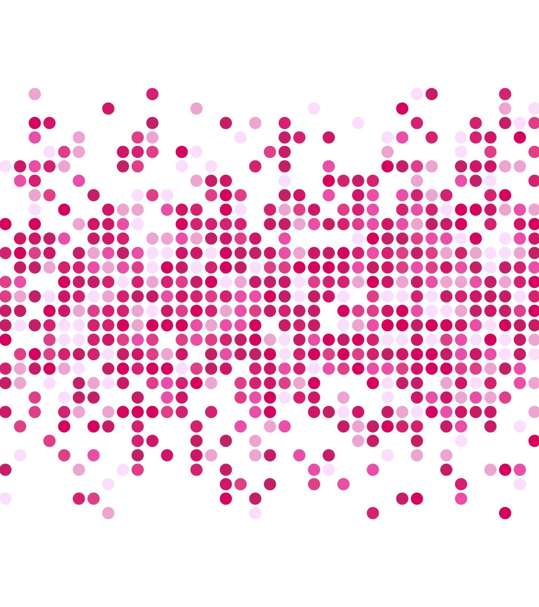
Wasserfallmodell vs. Agile
Wasserfallmodell im Vergleich zu agilen Methoden

Slide 2
Klassisches Projektmanagement
Entwicklung in Phasen
Lineares Vorgehen
Ein hochriskantes Urknall-Release
Rückkehr zu voriger Phase nur schwer möglich
Es entstehen oft Engpässe (Personal)
Kunde kann erst am Ende mit dem Produkt interagieren

Slide 3
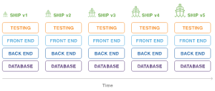
Agile
Mehrere Iterationen
Engpässe vermeiden
(Umleitung zu anderen Tasks)
Ständige Interaktion mit Produkt
Mitarbeiter entwickeln sich
Besser auf Anforderungsänderungen vorbereitet

Slide 4
Agile: zwei Punkte müssen verinnerlicht werden um erfolgreich zu sein
Produktinhaber
Keine Überlastung erzeugen
Optimierung der Arbeitsergebnisse
Aufgaben mit höchster Priorität sind gereiht
Neue Aufgaben nur wenn Kapazitäten vorhanden sind.
Produktinhaber vergibt keine Aufgaben an das Team und vergibt keine beliebigen Abgabetermine
Entwicklerteam arbeitet das Backlog ab

Slide 5
Wichtige Bestandteile agiler Methoden
Roadmaps (der langfristige Projektplan
Wie entwickelt sich das Produkt über die Zeit? Langfristige Ziele
Anforderungen (Features und Tasks)
Anforderungen werden in der Roadmap gruppiert. Nur kurze Erläuterung der Funktionalität. Fortlaufende kommunikation unter den Team-Mitgliedern
Backlog (Sammlung der Tasks, Bugs, Features, …)
Priorisierte Tasks. (Produktinhaber prisorisiert). Entwicklerteam arbeitet in Reihenfolge ab und entwickelt Lösungen
Agile Metriken
WIP(Work in Progress) Kontrollcharts um Engpässe zu erkennen

Slide 6
Agile Methoden basieren auf Vertrauen
Vertrauen zwischen den Projektmitgliedern
Für Fähigkeiten, Ideen, Lösungen, ..
Ständige offene Kommunikation (auch mit Kritik)
Vertrauen des Produktinhabers
Selbstbestimmte Organisation des Teams erfordert großes Vertrauen
Schwierig bei sehr hierachisch geführten Organisationen !

Slide 7
Agiles Manifest (agile Leitsätze)
"Wir erschließen bessere Wege, Software zu entwickeln, indem wir es selbst tun und anderen dabei helfen. Durch diese Tätigkeit haben wir diese Werte schätzen gelernt"
Individuen und Interaktion mehr als Prozesse und Werkzeuge
Funktionierende Software mehr als umfassende Dokumentation
Zusammenarbeit mit dem Kunden mehr als Vertragsverhandlung
Reagieren auf Veränderung mehr als das Befolgen eines Planes
"Das heißt, obwohl wir die Werte auf der rechten Seite wichtig finden, schätzen wir die Werte auf der linken Seite höher ein"

